Slide 1


HASAT Ulaşım

Slide 2
SUNUM ÖZETİ
Ekip
Hasat Hakkında Bilgi
Hasat'ın Geleceği
Hasat Hakkında Görseller
Hasat Kodu Hakkında Bilgiler
Kaynakça

Slide 3

Ekip
Hakan Güzelgülgen
Salih
Karagöz

Slide 4
HASAT Nedir?
HASAT, otobüslere binerken kullandığınız kartları yönetebildiğiniz bir masaüstü uygulamasıdır.

Slide 5
Neden ESHOT yerine HASAT?
Daha ucuz ulaşım.
7/24 ulaşabildiğiniz sistem.
İnternetten yükleme yapıldığında direkt olarak karta etki etmesi.
Daha sade, daha kolay, daha sorunsuz bir arayüz.

Slide 6
HASAT'ın Geleceği
Kod temizliği.
Veri tabanı değişikliği.
Mobil uygulama geliştirilmesi.
Belediye ile anlaşılması.
Hizmete başlangıç.

Slide 7


HASAT görselleri

Slide 8
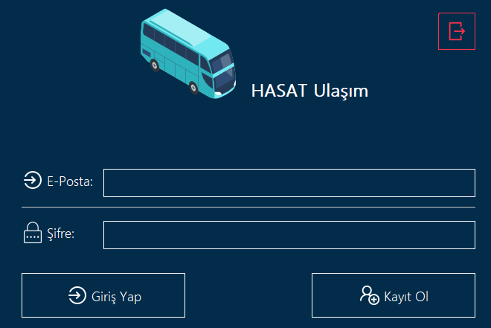
Giriş Ekranı

Slide 9
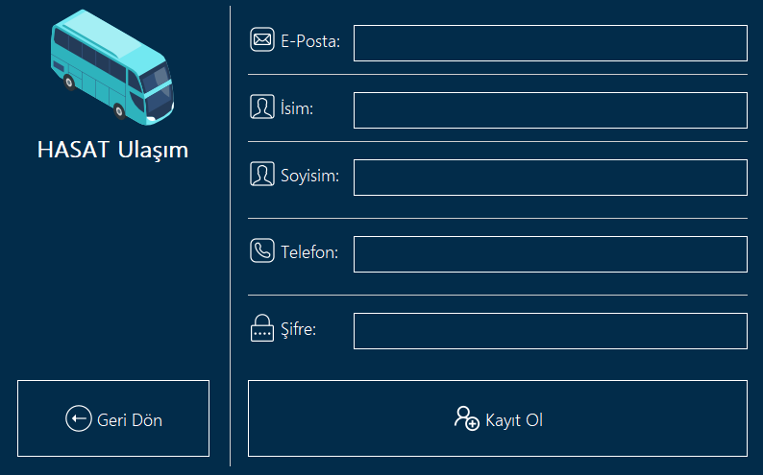
Kayıt
Ekranı

Slide 10
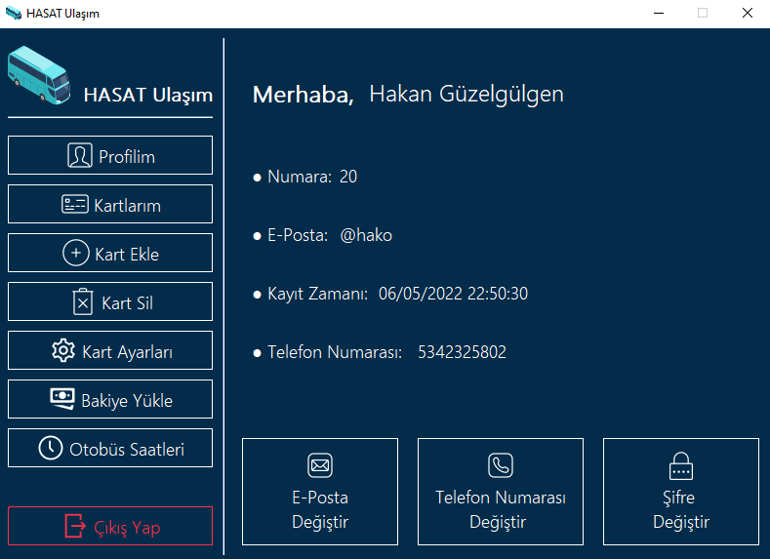
Profil
Ekranı

Slide 11
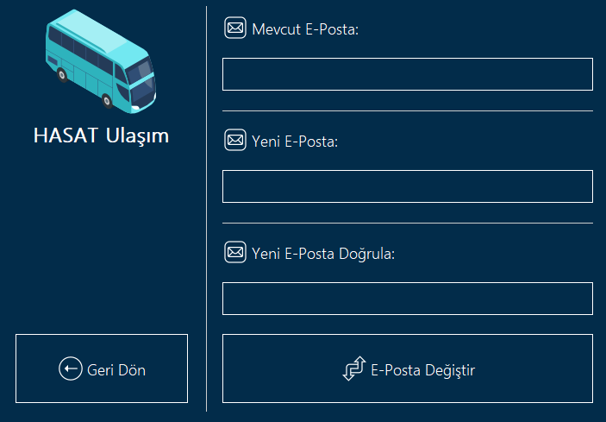
E-Posta
Değiştir

Slide 12
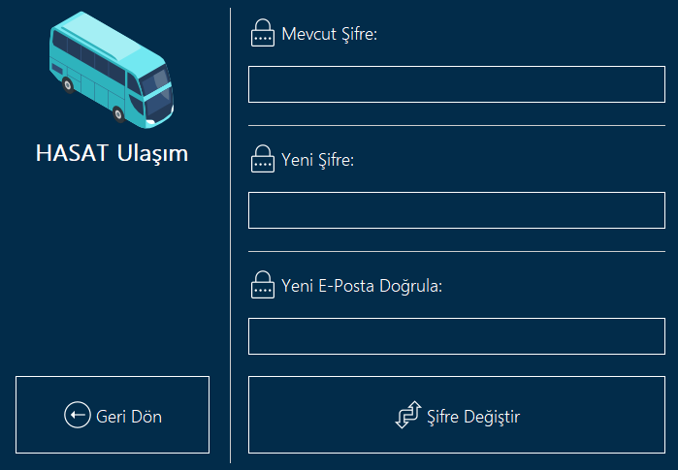
Şifre
Değiştir

Slide 13
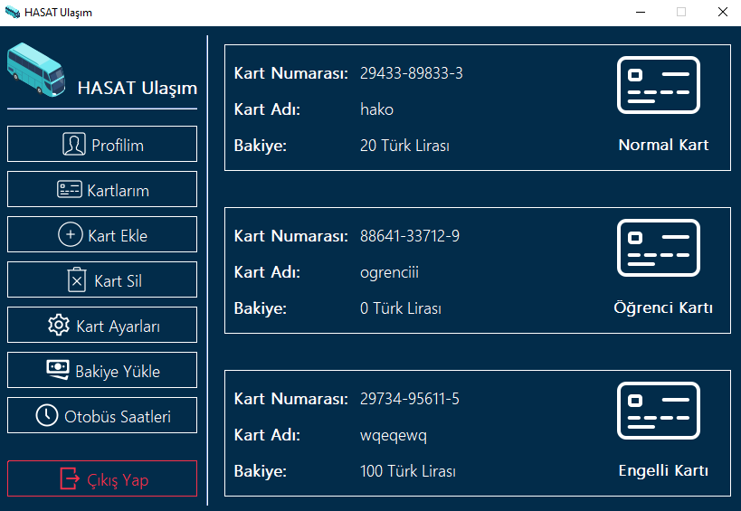
Kartlarım
Ekranı

Slide 14
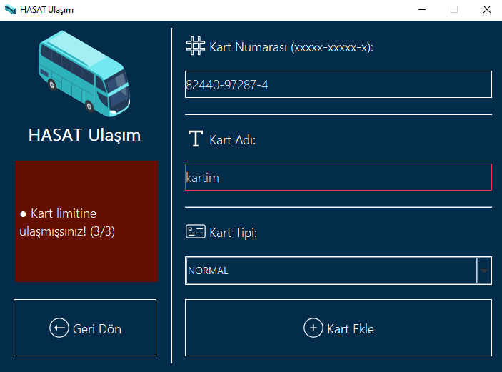
Kart Ekle
Ekranı

Slide 15
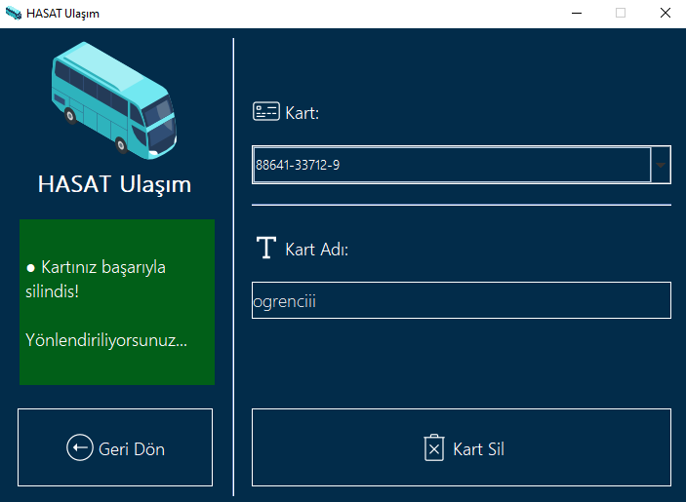
Kart Sil
Ekranı

Slide 16
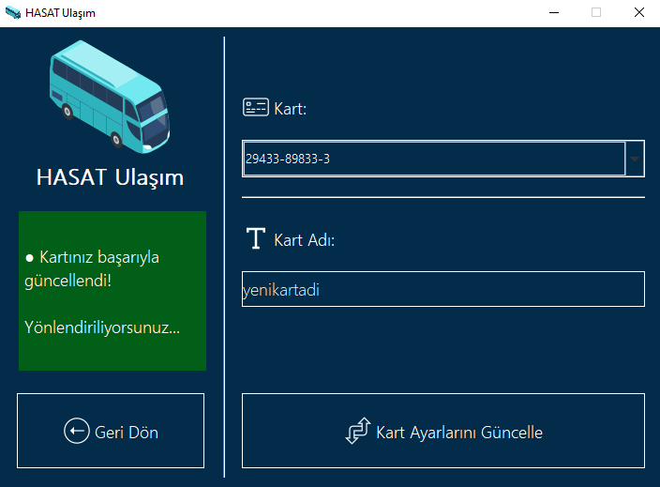
Kart Ayar
Ekranı

Slide 17
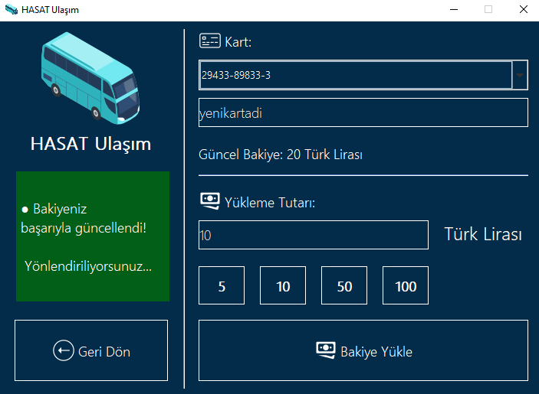
Bakiye Yükleme
Ekranı

Slide 18
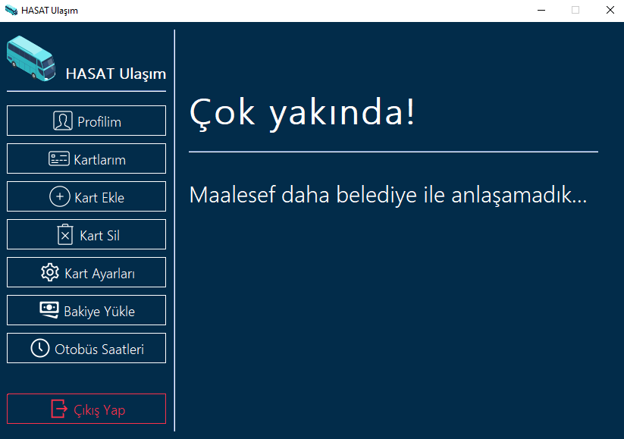
Otobüs Saatleri
Ekranı

Slide 19
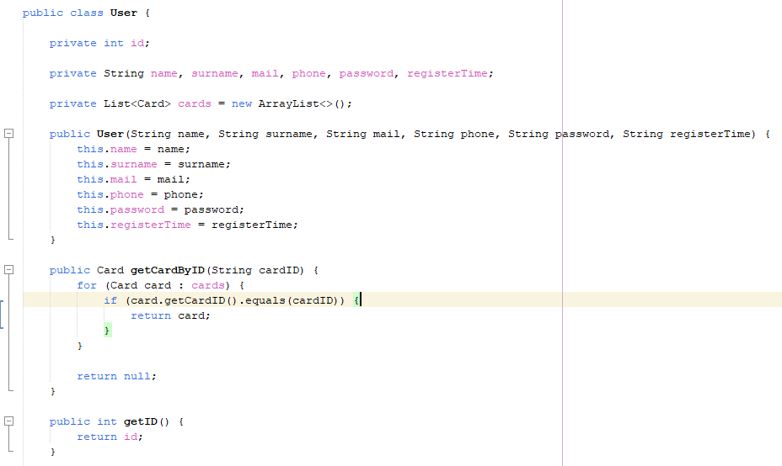
Kod
Örneği

Slide 20

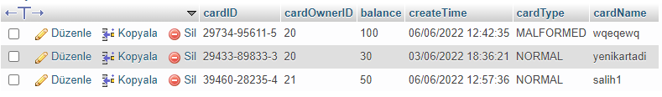
Veri Tabanı
Örneği

Slide 21
KAYNAKÇA
Stackoverflow.com
Youtube.com

Slide 22

Bizi dinlediğiniz için teşekkürler!
- HASAT Ulaşım sunar...

